Slide 1


Опыт работы
МДОУ д/с № 63 «Звёздочка» г.Волжский Волгоградской области на платформе
Спикеры:
Ларина Ольга Владимировна, заведующий
Гоманюк Ольга Юрьевна, старший воспитатель
Труляева Мария Петровна, воспитатель

Slide 2
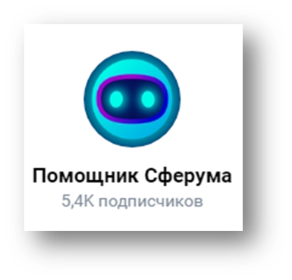
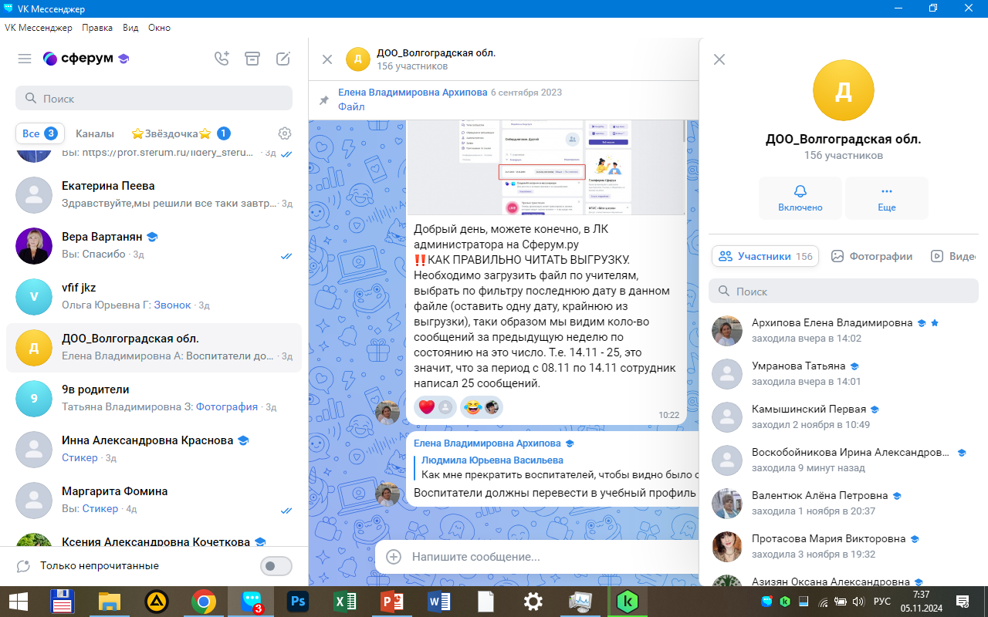
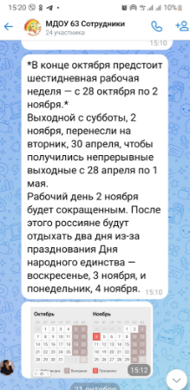
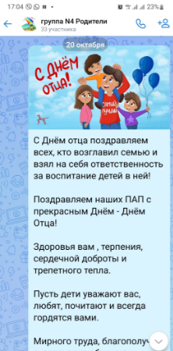
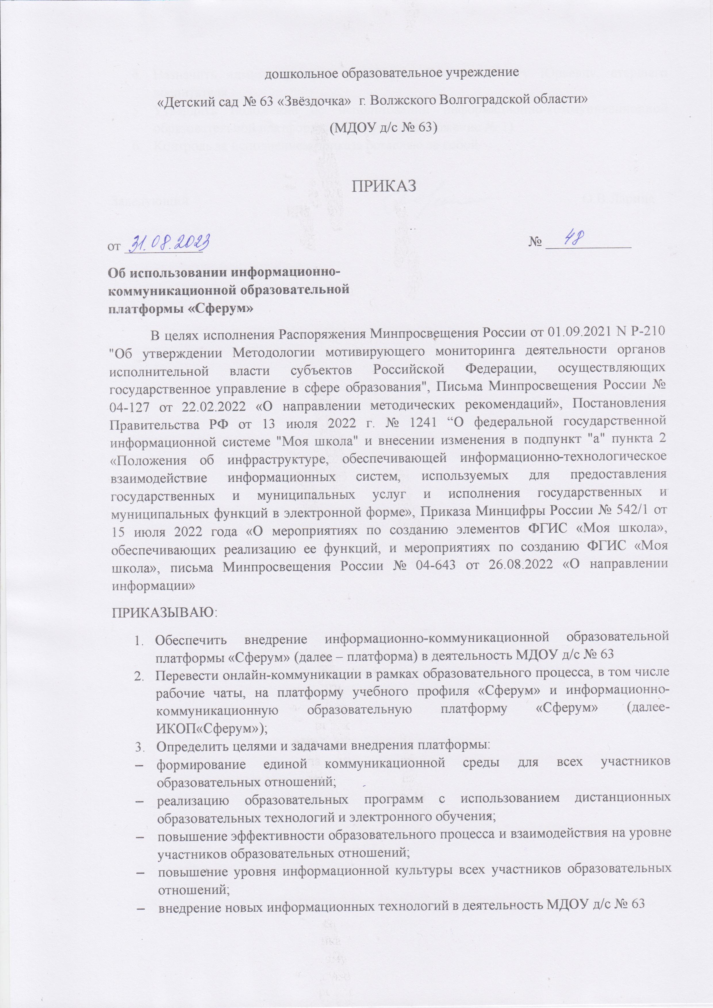
Этапы освоения платформы Сферум
Июль -Август 2023 года
Приказ о назначении ответственного за Сферум в организации
Административная мера, решение на уровне региона
Изучение нормативной документации
Взаимодействие с региональным представителем Сферум в ДОО
Педагогический совет, родительские собрания: информирование о переходе на новую образовательную платформу
Создание рабочей группы
Сентябрь 2023 года
разработка локальных актов (Положение, Приказ),
регистрация педагогов,
апробация работы педагогического чата,
составление алгоритмов по созданию чатов для родителей и путей регистрации родительского сообщества
Октябрь 2023 года перенос всех родительских чатов в Сферум

Slide 3

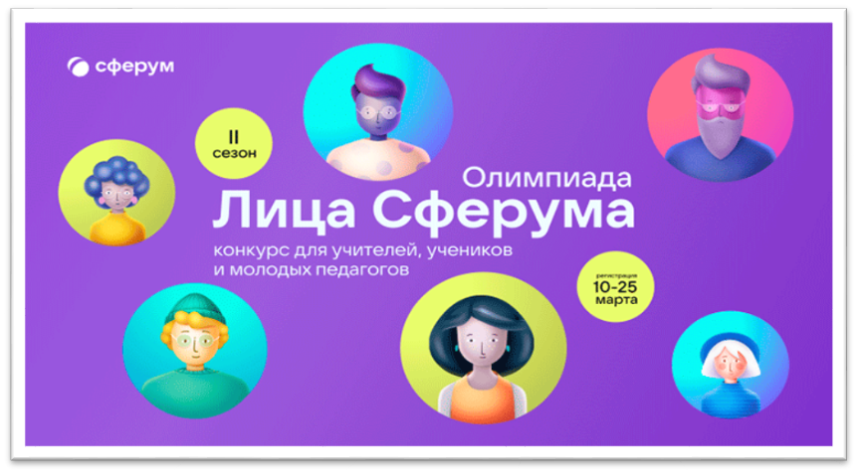

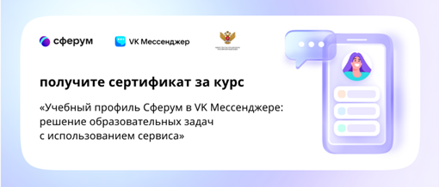
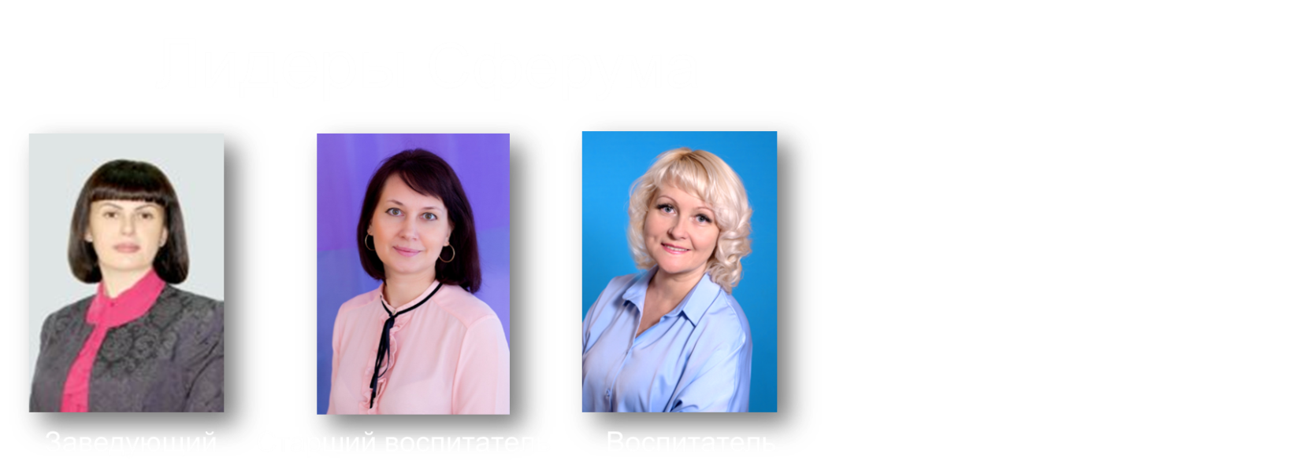
Реализация Дорожной карты
Апрель, 2024
Создание канала «Творческое сообщество Потенциал»
Регистрация команды на Всероссийскую Олимпиаду «Лица Сферум»
Май, 2024
Прошли курс повышения квалификации «Учебный профиль в VK Мессенджере: решение образовательных задач с использованием сервиса»
Прошли конкурсный отбор в педагогическое сообщество «Лидеры Сферума»

Slide 4

Трудности на начальном этапе освоения платформы Сферум:
Сопротивление педагогов и родителей (все устраивает в вайбере)
Низкий уровень развития цифровых компетенций педагогов
Сферум сейчас:
100% сотрудников в Сферуме
Используем инструменты Сферума, которые помогают в работе:
оперативное информирование всех сотрудников образовательной организации с помощью чата
Использование функции !!! в отправке важных сообщений
Использование групповых звонков для проведения оперативных совещаний с выбранными категориями
Создание опроса
Прикрепление документов
Распространяем опыт работы в Сферуме на всех уровнях: в ДОУ, городе, регионе, всероссийском уровне
Педагогический состав: 13 человек
Количество участников чата: 24 участника:
административный состав, педагоги,
младшие воспитатели, обслуживающий персонал

Slide 5
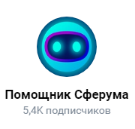
Старший воспитатель
Август 2023
Порядок действий на платформе- действия администратора.
Сентябрь 2023
Изучение нормативных документов, разработка Положения «Об использовании информационно-коммуникационной образовательной платформы «СФЕРУМ»»
Взаимодействие с региональным представителем Сферума для ДОО
Совещания с педагогами, выступления на родительских собраниях
Организация работы рабочей группы
Создание чата с сотрудниками, начало коммуникации
Трудности переходного этапа
Трудности регистрации - > Помощь рабочей группы
Педагоги зарегистрировались, но продолжают коммуникации в прежних мессенджерах. - > Применение административных мер, закрытие чата в иностранных мессенжерах, контроль статистики по педагогам, ссылки на нормативные документы.
Технические сложности - > Взаимодействие с региональным представителем Сферума для ДОО

Slide 6
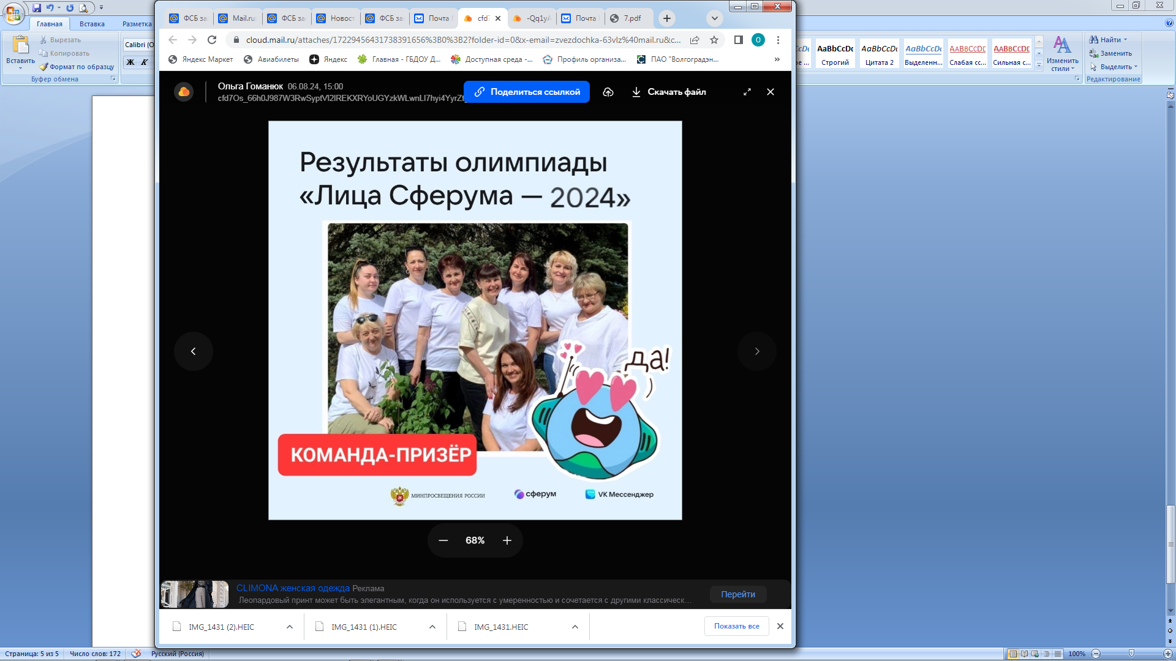
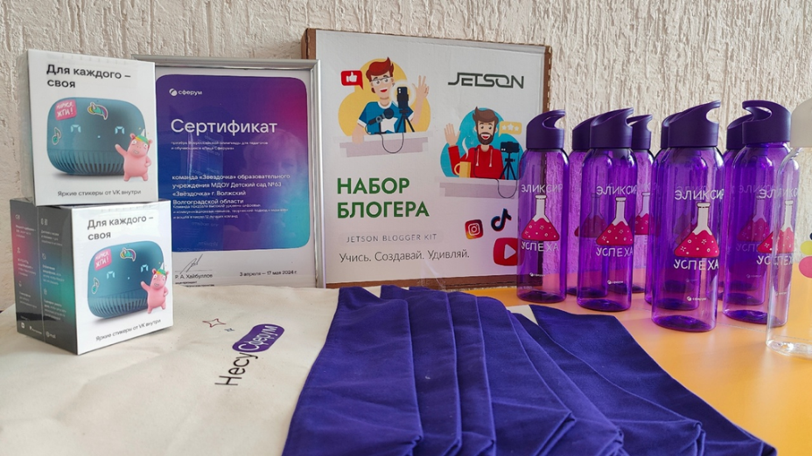
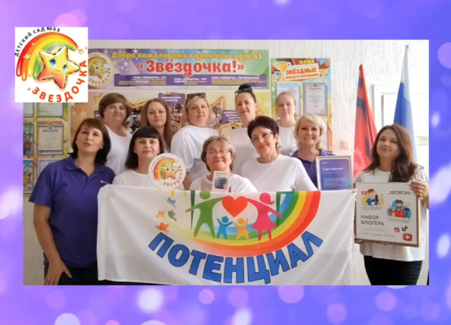
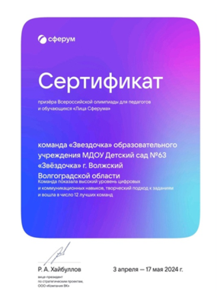
Призеры Всероссийской Олимпиады «Лица Сферума 2024». Участие в образовательной сессии «Лидеры Сферума» в Центре знаний «Машук»

Slide 7
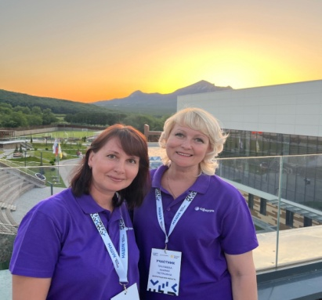
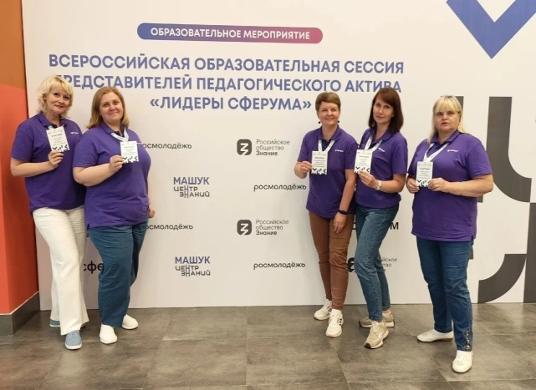
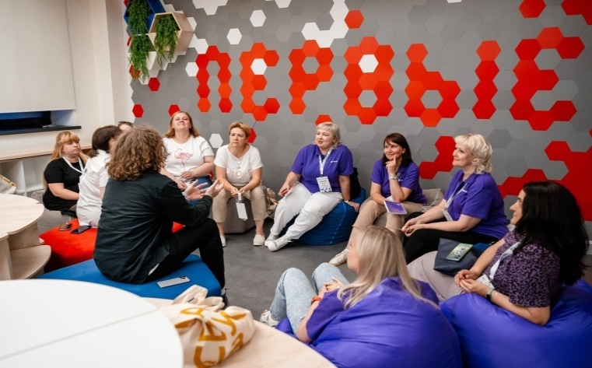
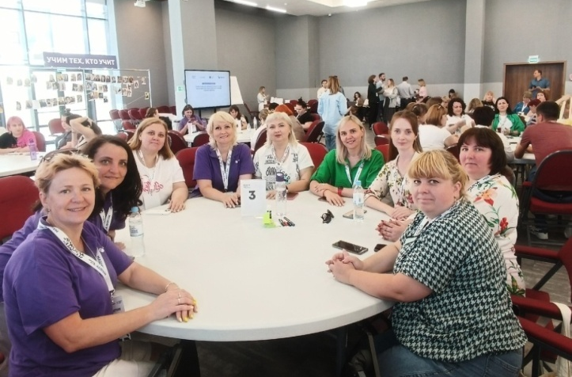

Стратегическая сессия «Лидеры Сферума»
Стремление к личностному росту, мотивация и вдохновение
Овладение профессиональными компетентностями, инструментами
Эффективные коммуникации, обмен практиками, ресурсами
Перспектива развития и сотрудничества

Slide 8
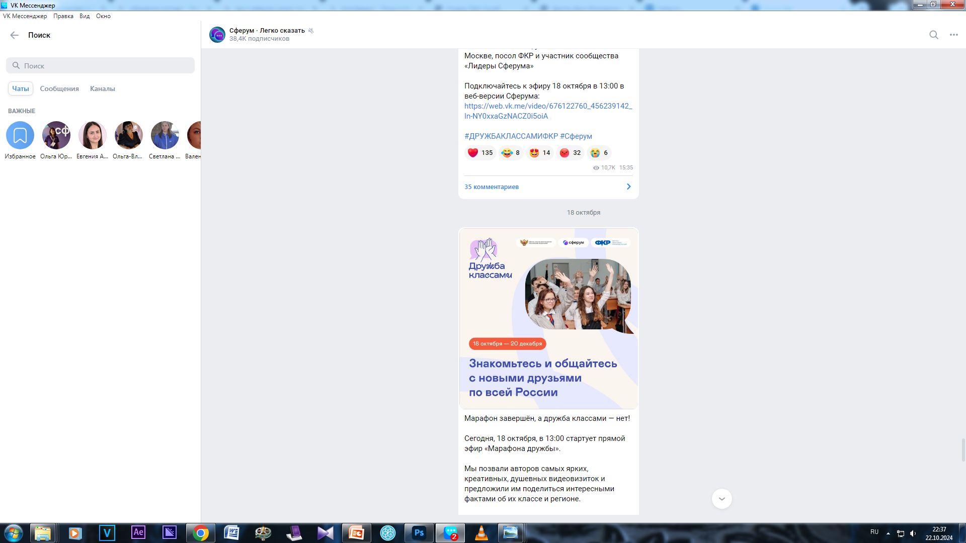
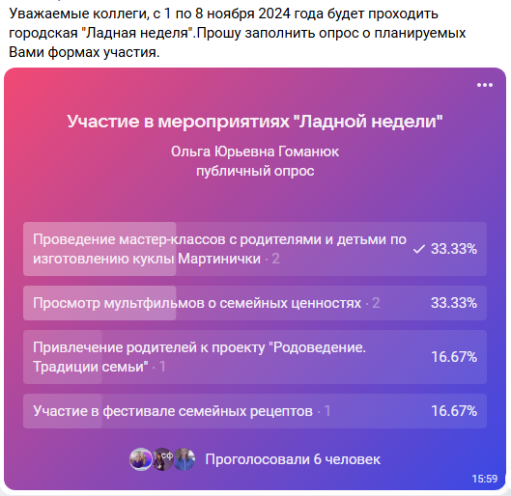
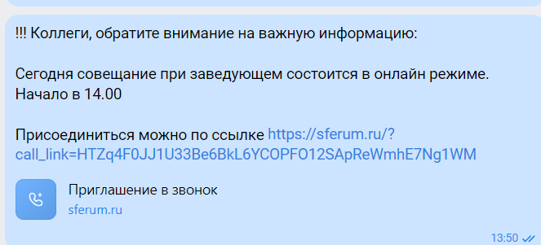
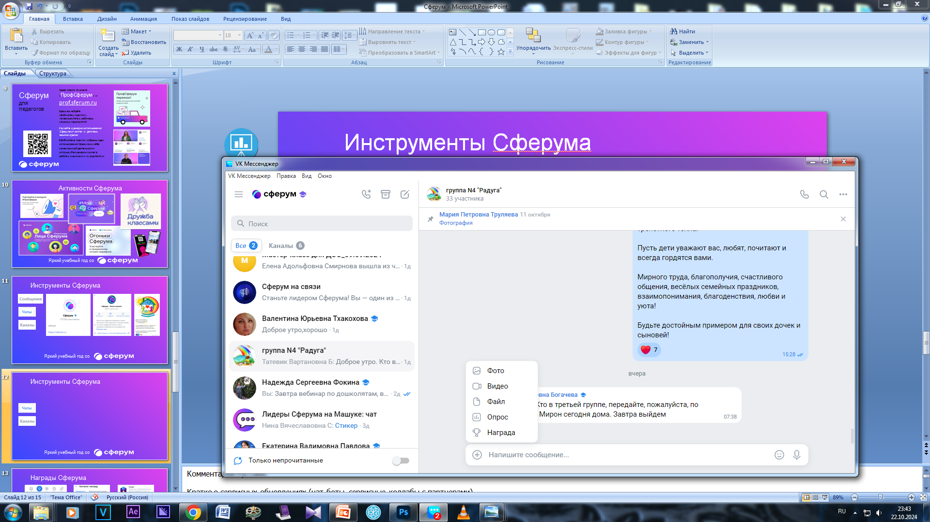
Инструменты Сферума в работе с педагогами
Чат с педагогами для повседневной работы
Информирование
Обмен фото, видео, документы
Голосовые
Стикеры
Редактирование в течении 24 час.
Видеокружочки
!!! в сообщениях (Сферум на связи)
Опросы ( выбор удобного времени совещания, выбор программы выходного дня, сбор данных о конкурсном движении, сбор информации для исполнения срочных запросов)
Яркий учебный год со
Notes:
Комментарий Рустама:
Кратко о сервисных обновлениях (чат-боты, сервисные коллабы с партнерами)
Далее (другой слайд) – текст + QR на серию сервиса. Посыл: решение боли пользователя через сервис
Сверка QR – что работает, что нет? На что даем QR, на что иное?
QR не рабочие, все ведут на дашборд

Slide 9
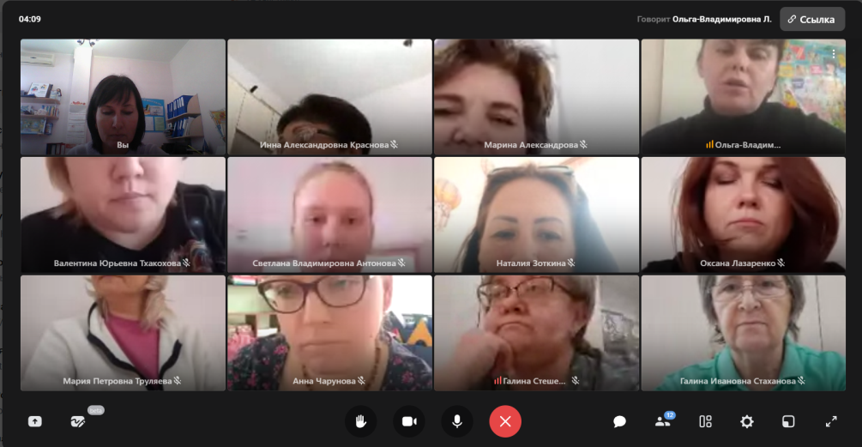
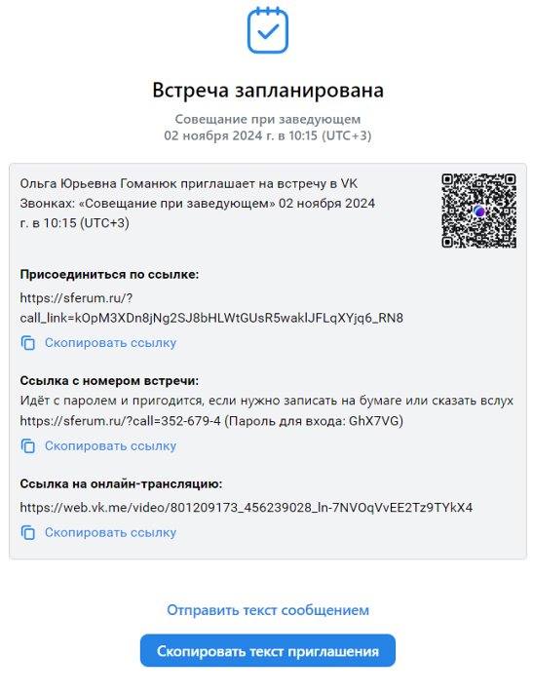
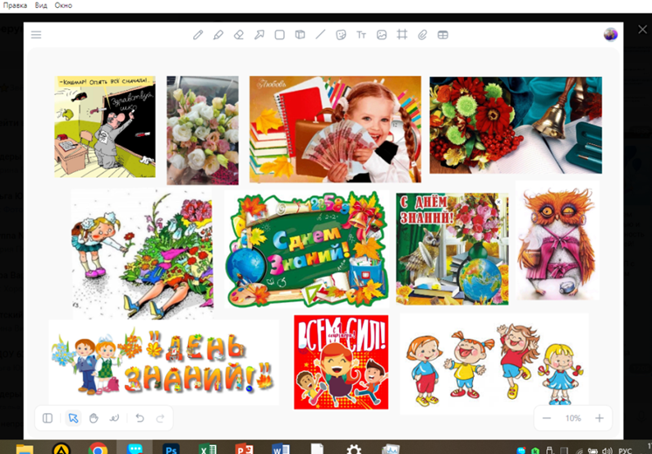
Инструменты Сферума в работе с педагогами
Групповой звонок
Возможности группового звонка
(совещания в онлайн формате, гибридные совещания)
До 1000 участников
Без ограничения по времени
Кнопка «Поднять руку, «Реакция»
Зал ожидания
Демонстрация экрана
Просмотр списка участников
Запись звонка
Интерактивная доска (совместная творческая работа, поздравление, мозговой шторм, рефлексия).
Яркий учебный год со
Notes:
Комментарий Рустама:
Кратко о сервисных обновлениях (чат-боты, сервисные коллабы с партнерами)
Далее (другой слайд) – текст + QR на серию сервиса. Посыл: решение боли пользователя через сервис
Сверка QR – что работает, что нет? На что даем QR, на что иное?
QR не рабочие, все ведут на дашборд

Slide 10
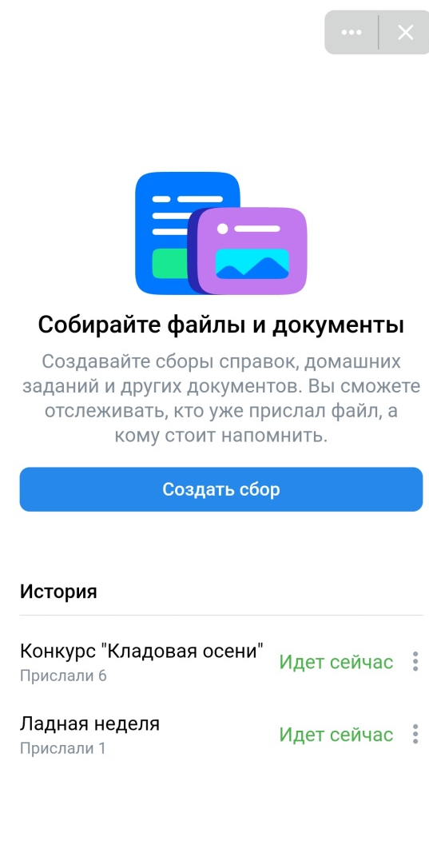
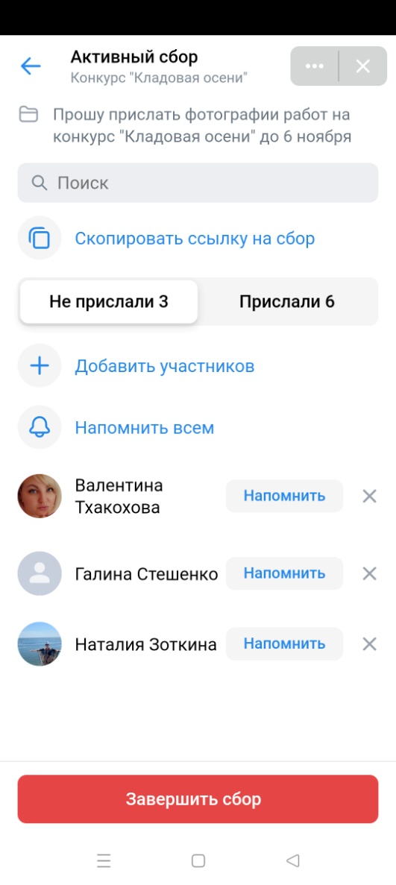
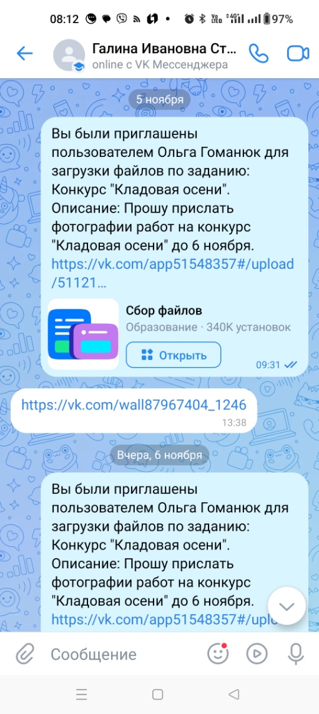
Инструменты Сферума в работе с педагогами
Сбор файлов
(оперативность, контроль, управление информацией, систематизация, хранение в условиях цейтнота)
Сбор:
Фотоотчетов с мероприятий
Конкурсных материалов
Документации (протоколы родительских собраний, социальный паспорт группы
Скрины голосования,
Темы для выступлений для годового плана)
Яркий учебный год со
Notes:
Комментарий Рустама:
Кратко о сервисных обновлениях (чат-боты, сервисные коллабы с партнерами)
Далее (другой слайд) – текст + QR на серию сервиса. Посыл: решение боли пользователя через сервис
Сверка QR – что работает, что нет? На что даем QR, на что иное?
QR не рабочие, все ведут на дашборд

Slide 11
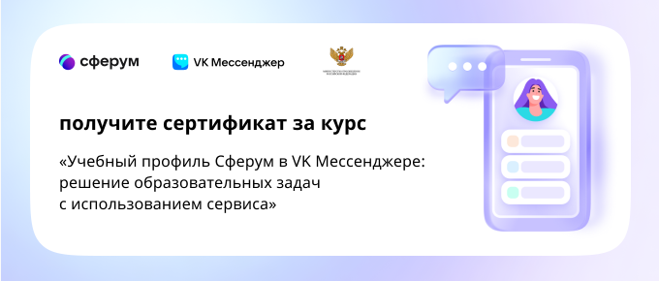
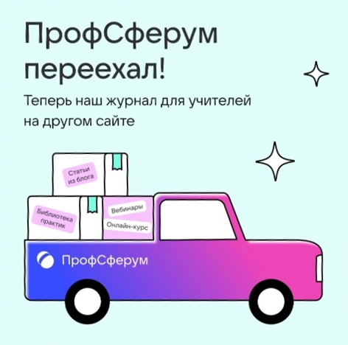
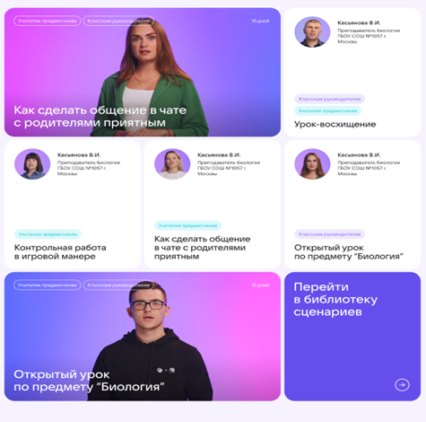
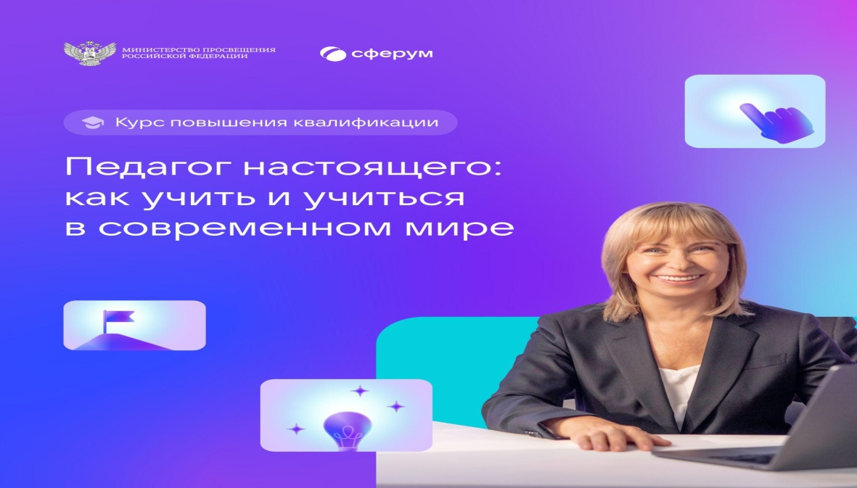
Сферум для педагогов
Курсы
для педагогов
Журнал
ПрофСферум
Библиотека
практик

Slide 12
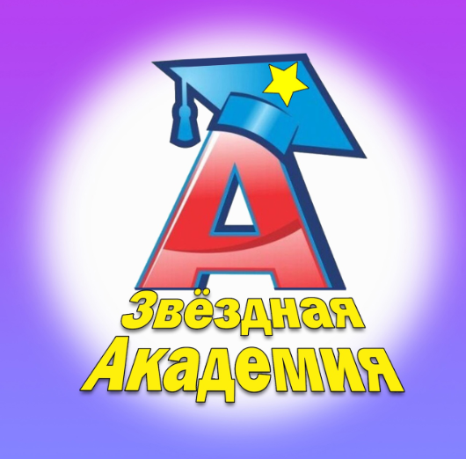
Канал
«Звездная Академия»
Мастер-класс Татьяна Алексеевна Гугуева, педагог-психолог МБОУ школа № 116 г.Самара
«Педагогическая гостиная»
Бутыркина Ирина Сергеевна, учитель МОБУ "Новосергиевская СОШ № 3 им. генерала А.И. Елагина"
Цель: Повышение цифровой грамотности педагогов. Освоение инструментов Сферума.

Slide 13
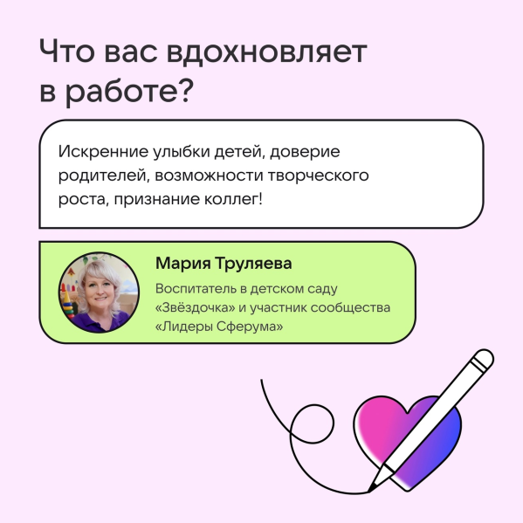
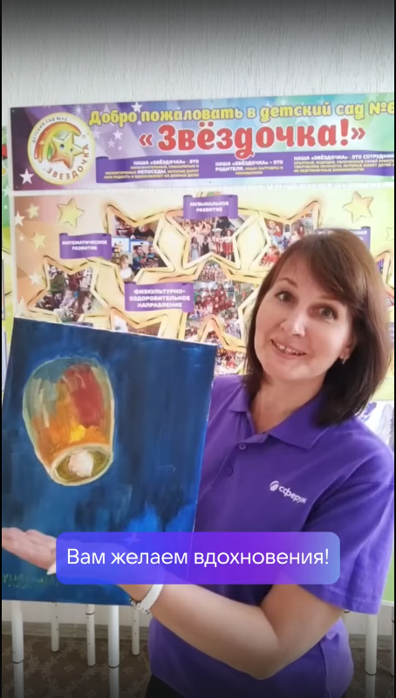
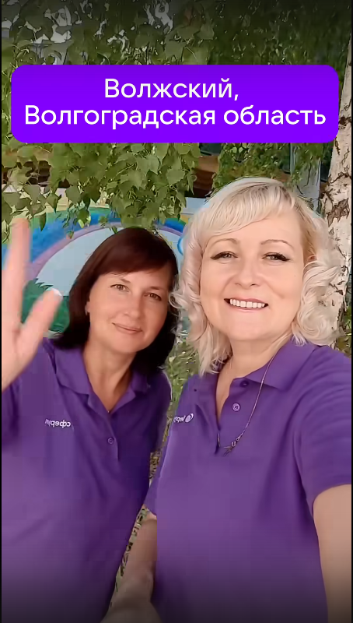
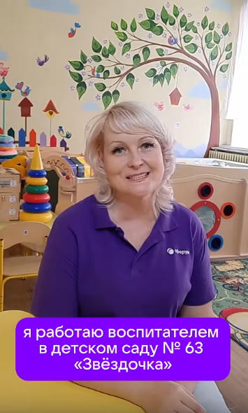
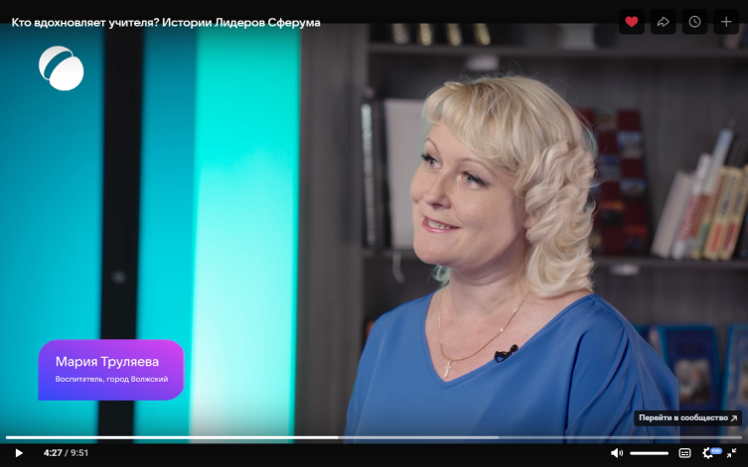
Участие педагогического коллектива в Активностях Сферум
Вебинары
Мастер-классы
Флешмобы
Челленджи
Видео-открытки

Slide 14
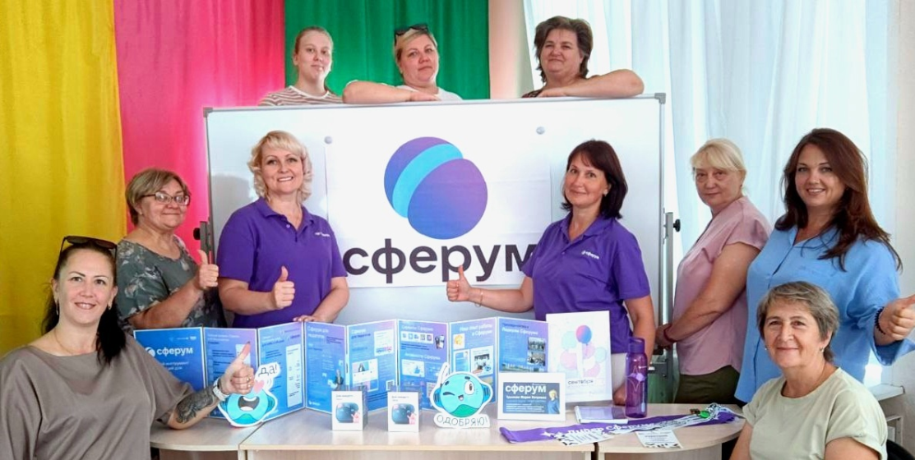
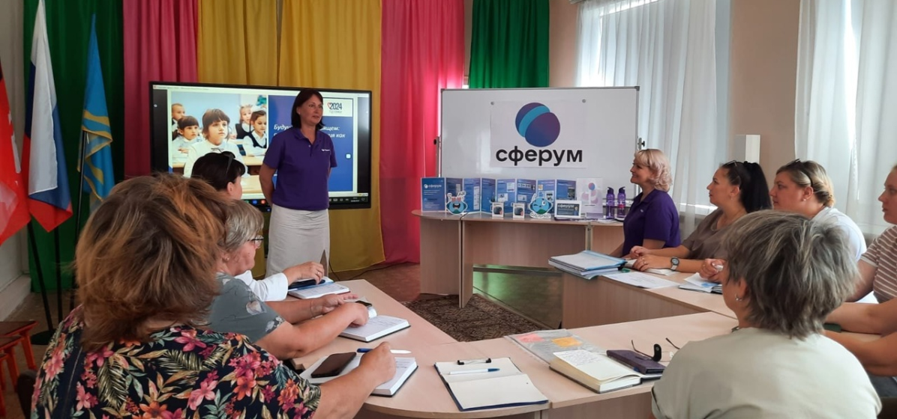
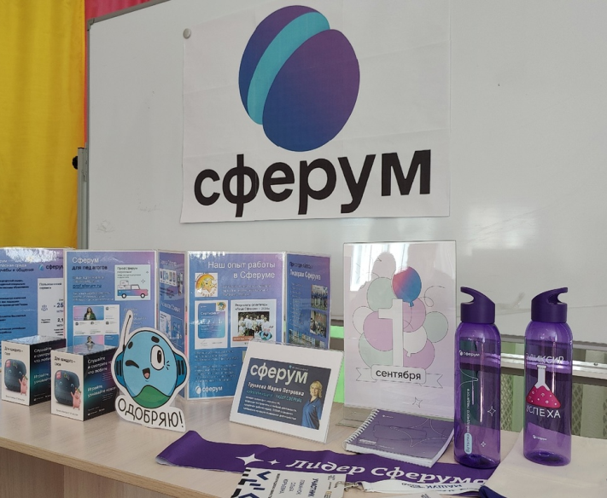
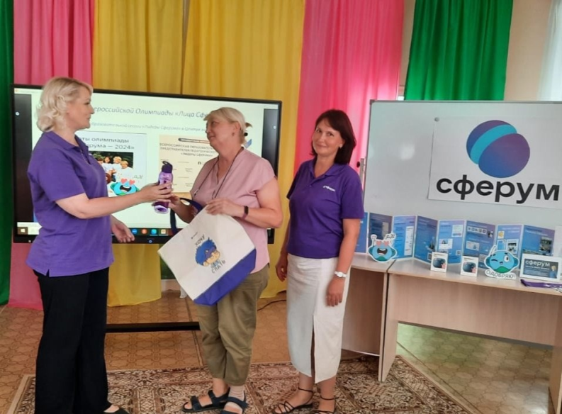
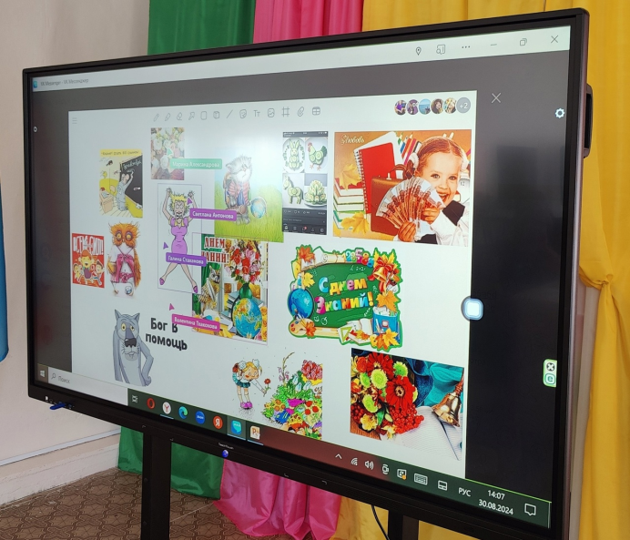
Семинар-практикум «Ключевой инструмент коммуникации для образования»

Slide 15
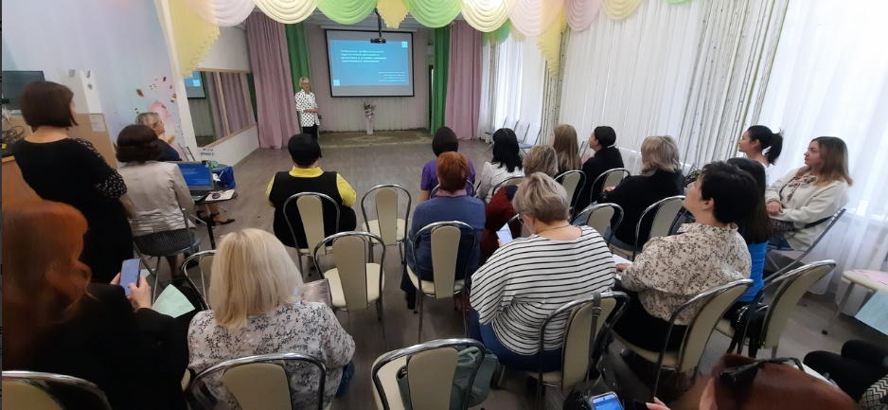
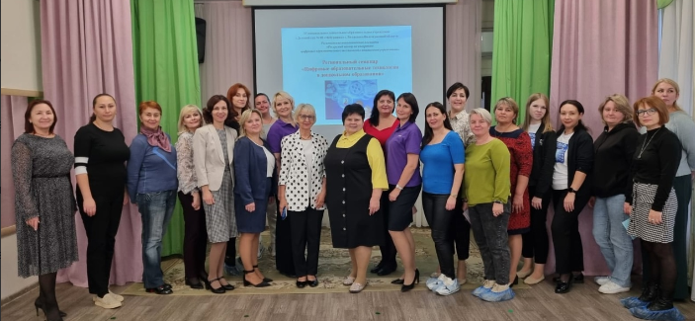
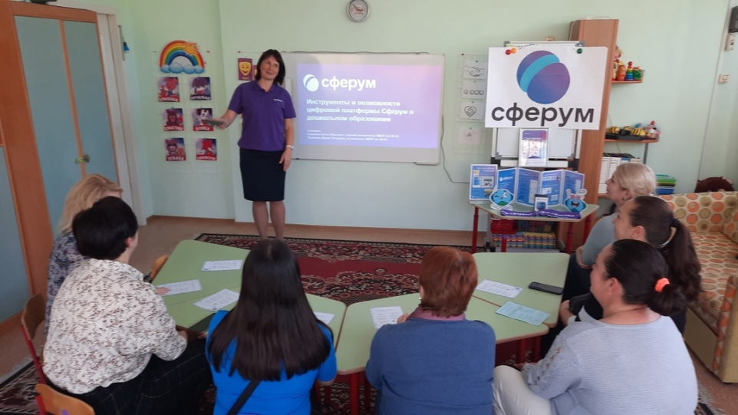
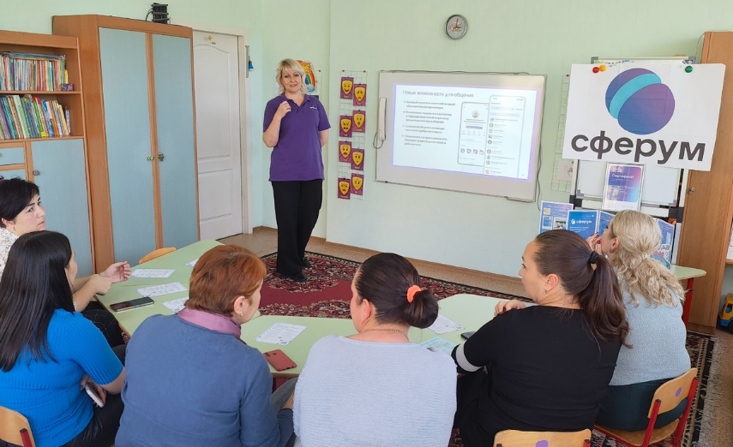
Региональном семинаре " Цифровые образовательные технологии в дошкольном образовании»
Мастер-класс" Инструменты и возможности цифровой платформы Сферум"

Slide 16

Опыт работы воспитателя группы № 4 «Радуга» МДОУ д/с № 63 на платформе Сферум
Август 2023 года Администрация МДОУ д/с № 63 «Звёздочка» рекомендовала переход на платформу Сферум всем педагогам и родительским сообществам
Сентябрь 2023 года участие в «Рабочей группе» по реализации дорожной карты, составление алгоритмов по созданию чатов для родителей и путей регистрации родительского сообщества
16 сентября 2023 года состоялось родительское собрание
Повестка дня: вопрос о перенесение родительского чата в Сферум
21 сентября 2023 г. Был создан родительский чат «Группа № 4 Родители».
Группа № 4 «Радуга»
воспитатель Труляева М.П.
Количество детей в группе: 25 человек
Количество участников
родительского чата: 33 человека:
25 мам, 4 папы, 3 близких родственника
Количество педагогов в чате:
воспитатель, младший воспитатель

Slide 17
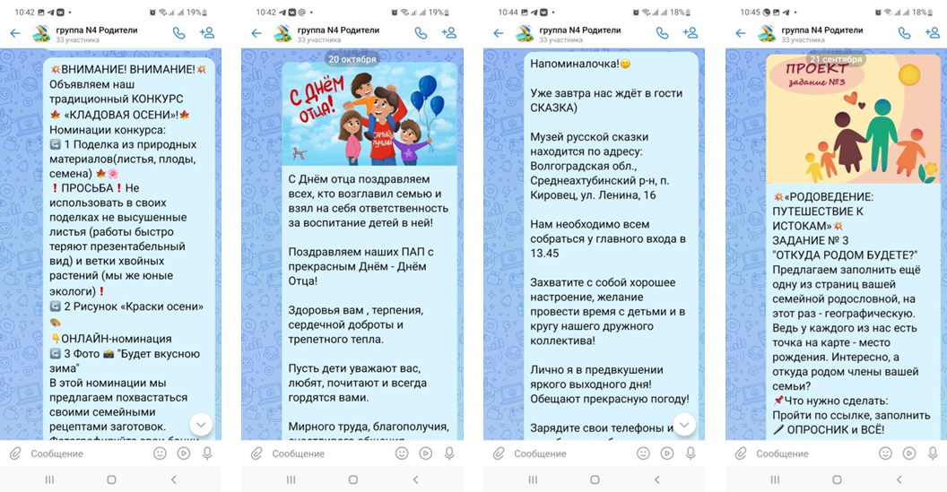
Инструменты Сферума в работе с родителями
Сценарий использования Родительского чата:
Выстраивание коммуникации между педагогом и родителями/законными представителями
Информирование родителей о жизни группы и сада, о ходе реализация проектов, грантов
Анонсирование предстоящих мероприятий (родительские собрания, конкурсы, выставки)
Ответы на общие организационные вопросы
Опросы (сбор мнений)
Яркий учебный год со
Notes:
Комментарий Рустама:
Кратко о сервисных обновлениях (чат-боты, сервисные коллабы с партнерами)
Далее (другой слайд) – текст + QR на серию сервиса. Посыл: решение боли пользователя через сервис
Сверка QR – что работает, что нет? На что даем QR, на что иное?
QR не рабочие, все ведут на дашборд

Slide 18
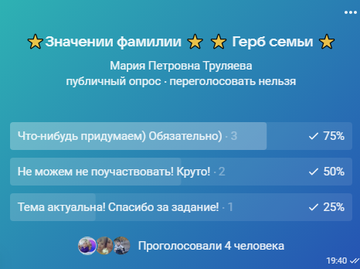
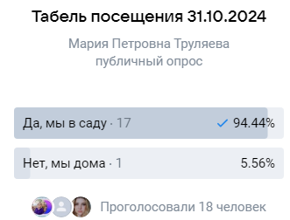
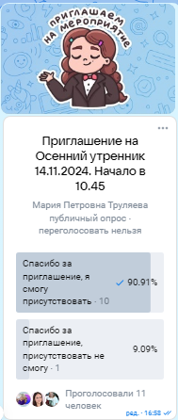


Инструменты Сферума в работе с родителями
Сценарий использования Опроса:
Заполнение табеля посещаемости
Выстраивание маршрута выходного дня
Cогласие на участие родителей в мероприятиях
Согласие на участие воспитанников в конкурсах
Сбор обратной связи
Выявление приоритетов
Яркий учебный год со
Notes:
Комментарий Рустама:
Кратко о сервисных обновлениях (чат-боты, сервисные коллабы с партнерами)
Далее (другой слайд) – текст + QR на серию сервиса. Посыл: решение боли пользователя через сервис
Сверка QR – что работает, что нет? На что даем QR, на что иное?
QR не рабочие, все ведут на дашборд

Slide 19


Инструмент Сферума VK Звонки: приложение для групповых видеоконференций
Сценарии использования голосового звонка:
Организация работы с родительским комитетом
Организация родительского собрания в очно/заочном формате
Трансляция онлайн-мероприятий
Репетиция в режиме онлайн-встречи

Slide 20




Сервис Сферума «Сбор файлов»
Сценарии использования:
Обновление «Социального паспорта группы». Сбор документов
Создание тематических стенгазет и фотовыставок «Моя семья», «Мой любимый город», «Папа может» и.т.д.
Создание совместного фотоархива «Маршрут выходного дня» Посещение музея русской сказки. Театр «Арлекин». Картинная галерея
Яркий учебный год со
Notes:
Комментарий Рустама:
Кратко о сервисных обновлениях (чат-боты, сервисные коллабы с партнерами)
Далее (другой слайд) – текст + QR на серию сервиса. Посыл: решение боли пользователя через сервис
Сверка QR – что работает, что нет? На что даем QR, на что иное?
QR не рабочие, все ведут на дашборд

Slide 21




Сервис Сферума «Интерактивная доска»
Сценарии использования:
Реализация проектной деятельности
Подготовка к проведению мероприятий на тематических неделях
Проведение НОД
На родительских собраниях. Рефлексия
Яркий учебный год со
Notes:
Комментарий Рустама:
Кратко о сервисных обновлениях (чат-боты, сервисные коллабы с партнерами)
Далее (другой слайд) – текст + QR на серию сервиса. Посыл: решение боли пользователя через сервис
Сверка QR – что работает, что нет? На что даем QR, на что иное?
QR не рабочие, все ведут на дашборд

Slide 22



Использование тематических стикеров
Яркий учебный год со

Slide 23




Награды Сферума
Сценарий использования «Наград»
Поддержка инициативы активных родителей
Поощрение
Активностей
Реализация творческого потенциала
Признание побед в конкурсах, соревнованиях, значимым мероприятиях
Яркий учебный год со
Notes:
Комментарий Рустама:
Кратко о сервисных обновлениях (чат-боты, сервисные коллабы с партнерами)
Далее (другой слайд) – текст + QR на серию сервиса. Посыл: решение боли пользователя через сервис
Сверка QR – что работает, что нет? На что даем QR, на что иное?
QR не рабочие, все ведут на дашборд

Slide 24






Канал «Творческое сообщество «Потенциал» был создан для участия во Всероссийской Олимпиаде «Лица Сферума 2024»
Сценарии использования:
Викторины
Опросы
Творческие задания
Квесты
Проектная деятельность
Анонс мероприятий
Отчет о проведённых мероприятиях
Яркий учебный год со
Notes:
Комментарий Рустама:
Кратко о сервисных обновлениях (чат-боты, сервисные коллабы с партнерами)
Далее (другой слайд) – текст + QR на серию сервиса. Посыл: решение боли пользователя через сервис
Сверка QR – что работает, что нет? На что даем QR, на что иное?
QR не рабочие, все ведут на дашборд

Slide 25




Обучающий тренинг для родителей:
"Начнём с себя или как воспитывать детей поколения W"- новый формат родительских собраний
Цель: Повышение компетентности родителей в вопросах цифровизации образования
В ходе встречи родители-участники тренинга:
Познакомились с российскими цифровыми сервисами в системе образования
Рассмотрели плюсы и возможности платформы Сферум
Апробировали новые инструменты и сервисы Сферум
Научились использовать QR-коды для мобильности
Получили практический опыт и позитивный настрой
Совместно выстроили план взаимодействия на новый учебный год!
Яркий учебный год со
Notes:
Комментарий Рустама:
Кратко о сервисных обновлениях (чат-боты, сервисные коллабы с партнерами)
Далее (другой слайд) – текст + QR на серию сервиса. Посыл: решение боли пользователя через сервис
Сверка QR – что работает, что нет? На что даем QR, на что иное?
QR не рабочие, все ведут на дашборд

Slide 26





Активности Сферума
Яркий учебный год со
Notes:
Комментарий Рустама:
Кратко о сервисных обновлениях (чат-боты, сервисные коллабы с партнерами)
Далее (другой слайд) – текст + QR на серию сервиса. Посыл: решение боли пользователя через сервис
Сверка QR – что работает, что нет? На что даем QR, на что иное?
QR не рабочие, все ведут на дашборд

Slide 27




Сетевой проект «Домик Друзей»
Организация взаимодействия между педагогами дошкольных образовательных учреждений на платформе Сферум

Slide 28

за внимание

